Slide 1
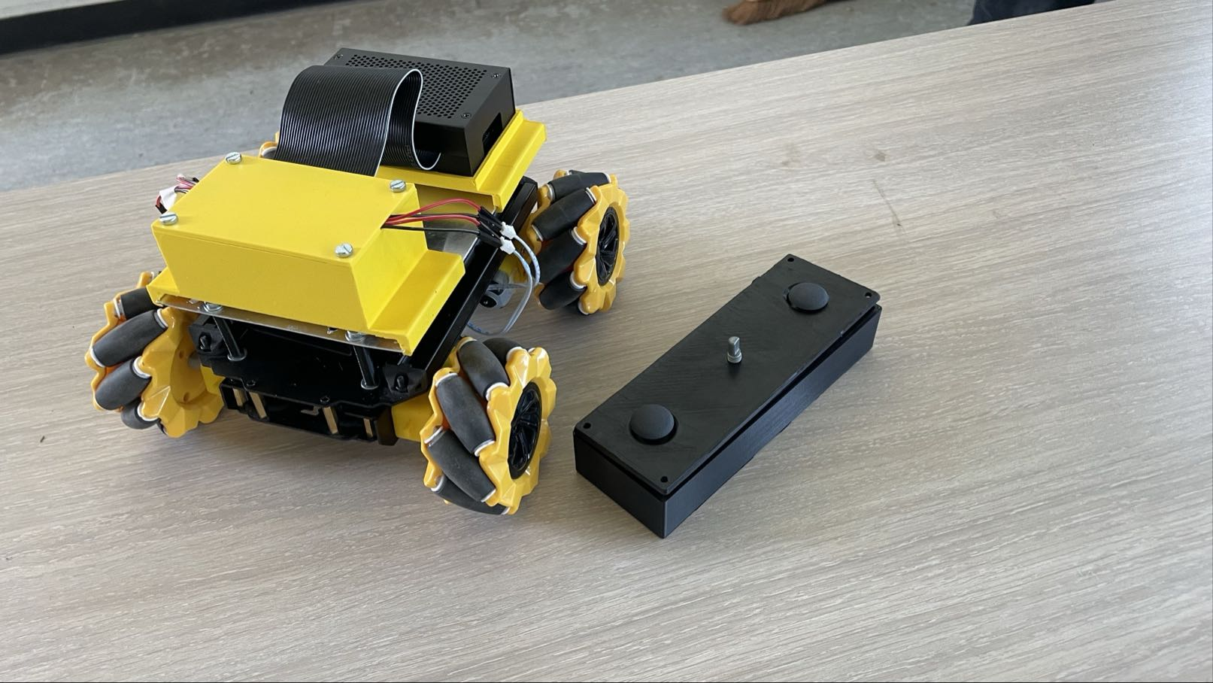
Robot met mecanum wheels
Onderzoekscompetentie
Noah Vermaerke & Wout Vandevelde

Slide 2
Inhoud
Algemene uitleg
Demo
Hardware
Software
Extra
Afsluiter

Slide 3
De werking
Raspberry-pi
WiFi
ESP32-Feather
Dashboard

Slide 4
Besturing van de robot
2 joysticks
8 rijrichtingen
Rond as draaien
Snelheid aanpassen

Slide 5
Demo
Korte demonstratie van de robot

Slide 6
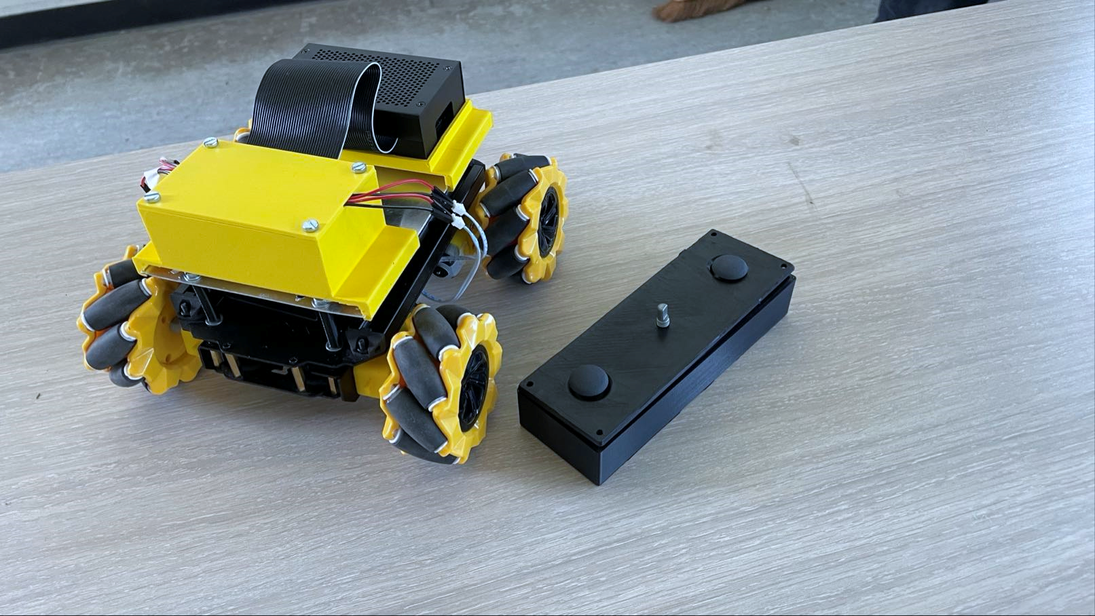
Componenten
Component | Doel van het component | Component | Doel van het component
Raspberry-pi | Juiste aansturing naar DC-motoren | Schakelaar | Aan- en uitzetten controller
ESP32-Feather | Doorgeven van juiste waarden naar de Raspberry-pi voor besturen robot | H-bruggen | Zorgen juiste snelheid en draaikant van DC-motors
Laptop | Besturen robot via dashboard | Potentiometer | Zelf snelheid instellen van robot
DC-motors | Draaien en rijden | Batterij | Controller kunnen gebruiken zonder aangesloten op laptop
Joysticks | Besturen robot via controller | Powerbank | Voeding voorzien aan robot

Slide 7
Verbinding
Router voor WiFi
Solderen
Raspberry-pi
DC-motors → H-Bruggen → Raspberry-pi
ESP32-Feather
Joysticks → ESP32
Potentiometer → ESP32
Schakelaar → Batterij/ESP32

Slide 8
Programma’s
Node-Red → Raspberry-pi
C++ (Arduino) → ESP32-Feather

Slide 9
ESP32-Feather
Joysticks
Potentiometer

Slide 10
Schema ESP32-Feather

Slide 11
Raspberry-pi
H-bruggen
DC-motoren

Slide 12
Schema Raspberry pi

Slide 13
Flowcharts
9 flowcharts
→1 declaratie
→ 1 setup
→7 methodes

Slide 14
Declaratie

Slide 15
Declaratie

Slide 16
Declaratie

Slide 17
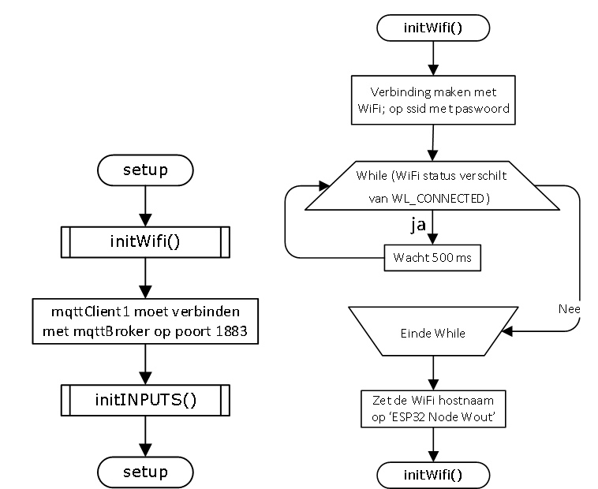
Verbinden WiFi
Setup
Methode

Slide 18
Verbinden MQTT

Slide 19
Inputs

Slide 20
Afstandsbediening

Slide 21
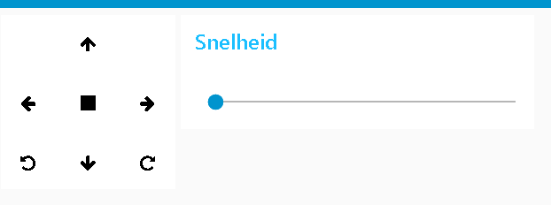
Dashboard
Aansturen robot

Slide 22
Website
Waarom?
Uitleg geven over robot
Programmeertaal
HTML
CSS

Slide 23
Einde
Zijn er nog vragen?

